Slide 1
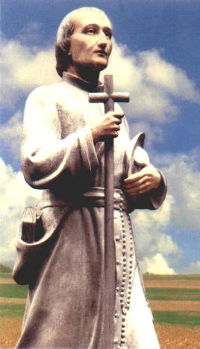
Louis-Marie
Grignion de Montfort
un homme passionné
de
Jésus-Christ
Sagesse Incarnée

Slide 2
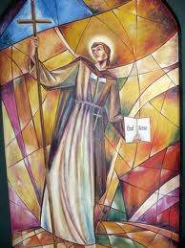
Il a fait l’expérience
de la rencontre de Dieu,
en Jésus-Christ,
« Sagesse éternelle, incarnée,
crucifiée et glorieuse »
et il a consacré
sa vie missionnaire
à la faire connaître.

Slide 3
Expérience personnelle
de la Sagesse de Dieu opposée à
la sagesse du monde
A Nantes (St Clément),
Incompréhension…
oppositions…
déception…
avenir incertain…
(cf. L. 5 du 6 Nov. 1700)

Slide 4
A Poitiers
Il s’enferme dans l’hôpital avec les pauvres, par obéissance. Pourtant, il écrit : ‘le catéchisme aux pauvres de la ville et de la campagne est mon élément’ (L. 9 du 16 sept.1701)
Oppositions…
dénigrements…
aucun appui humain…

Slide 5
A Paris (printemps 1703),
à l’hôpital de la Salpêtrière,
parmi les pauvres…
il est assez vite congédié par les autres aumôniers…
Exclu…
Abandonné…
calomnié…
renvoyé de partout…
marginalisé…

Slide 6
Il choisit de se réfugier sous un escalier,
‘dans un petit trou d’une chétive maison’,
rue du Pot de fer (fin de l’été – automne 1703).
Seul avec Dieu.
C’est à cette étape douloureuse de sa vie
que l’on situe l’écriture de
‘L’Amour de la Sagesse Eternelle’ (ASE).

Slide 7
1703, Jeune prêtre ordonné seulement depuis seulement trois ans,
son rêve apostolique est brisé.
Il est prêt à renoncer au puissant attrait qu’il ressent pour la mission.
Il est réduit à rien. Méconnu de tous.
Dieu seul compte à ses yeux.
Il prie, médite, contemple, demande la vraie Sagesse,
qui est Dieu lui-même : Jésus Christ. (cf. L15 ; L 16 du 24 oct.1703).
« Demandez et faites demander la divine Sagesse pour moi, qui suis en Jésus-Christ et Marie votre frère »
(L.17, 1703, à sa sœur religieuse Guyonne-Jeanne)
Il a expérimenté l’opposition entre
la sagesse du monde et
la SAGESSE DE DIEU.

Slide 8
Ce n’est qu’en 1706 qu’il trouvera définitivement sa voie comme ‘missionnaire apostolique’,
après avoir rencontré le Pape Clément XI à Rome.
Désormais sa vie
sera entièrement animée par
« la sagesse missionnaire…
ayant toujours quelque chose
de nouveau à entreprendre
à la manière des Apôtres »

Slide 9
2. « L’amour de la Sagesse Eternelle » (ASE)
(Un des premiers écrits du Père de Montfort).
* L’Amour de la Sagesse Eternelle pour l’homme
* L’amour de l’homme pour la Sagesse Eternelle

Slide 10
Son langage exprime une expérience mystique
expérience qui confronte le plus profond de notre être
avec ‘Quelqu’un’.
C’est une rencontre bouleversante avec ‘l’absolu’.
A la fois
expérience douloureuse à caractère purificatoire et transformant et
expérience de joie profonde,
celle de la rencontre de Quelqu’un
qui nous comble totalement.

Slide 11
Connaître et aimer Jésus-Christ,
unique et merveilleuse Sagesse,
pousse à vouloir
la faire connaître et aimer par beaucoup.
C’est le but des missions
qu’il va donner jusqu’à la fin de sa vie.

Slide 12
Deux sens essentiels du terme ‘Sagesse’
(parmi les sens variés que Louis-Marie donne à ce mot : cf. ASE 13)
La Sagesse comme ‘Personne’,
c’est-à-dire Jésus-Christ.
La Sagesse comme ‘don’,
c’est-à-dire la communication du Christ aux hommes.

Slide 13
3. Jésus Christ, Sagesse, selon Montfort
En attribuant au Christ ce titre de Sagesse,
Louis-Marie met en évidence quatre aspects de son Mystère,
en harmonie avec la Révélation biblique.
Il le fait dans la perspective du don que la Sagesse
nous fait d’elle-même dans une expérience (mystique)
de connaissance amoureuse et savoureuse,
de communion,
de transformation,
de divinisation…

Slide 14
3.1. Le Christ comme ‘plénitude’
‘qui renferme en soi toute la plénitude de la divinité (Col. 1, 16)
et de l’humanité’… ;
‘sommaire des œuvres de Dieu… précieuse perle
« pour l’acquisition de laquelle on est prêt à tout sacrifier » (ASE 9) ;
« unique tout en toutes choses qui doit nous suffire » (VD 61).
Le thème du Christ
‘trésor infini pour les hommes’
est fortement souligné
par Louis-Marie (cf. ASE 61, 63).

Slide 15
3.2. Le Christ comme Parole
qui révèle et transforme.
Louis-Marie identifie
la Sagesse avec le Christ
dans sa fonction permanente
de révélation du Père.

Slide 16
3.3. Le Christ comme ‘Amour’
du Père et du Saint Esprit (ASE 118),
descendant vers l’homme
dans une logique divine d’abaissement et de pauvreté,
qui contraste avec les perspectives humaines.
En Jésus
Parole et pain
sont nourriture transformante.
« Elle -la Sagesse- est donc toute d’amour,
ou plutôt l’amour même du Père
et du Saint-Esprit » ASE 118

Slide 17
3.4. Le Christ Sagesse
en relation
avec le Mystère de la Croix.
Louis-Marie voit un lien si intime entre la Sagesse et la Croix
qu’il va jusqu’à les identifier l’une à l’autre :
‘La vraie Sagesse…
s’est tellement incorporée et unie avec la croix,
qu’on peut dire avec vérité
que la Sagesse est la Croix et la Croix est la Sagesse’ (ASE 180).

Slide 18
4. La vie chrétienne comme Sagesse
4.1 Option fondamentale.
Le mouvement de la Sagesse (Jésus Christ) vers l’homme
appelle le libre mais nécessaire mouvement de l’homme vers la Sagesse.
Recherche continuelle (ASE 30, 63, 72-73)
désirer la Sagesse en réponse à son propre désir ) ;
intimité sans cesse grandissante.
‘La Sagesse est pour l’homme
et l’homme est pour la Sagesse’ (ASE 64).

Slide 19
4.2 Rupture avec la vaine et fausse sagesse du monde.
Préalable indispensable à la venue
et à l’habitation en nous,
du Christ, vraie Sagesse, avec ses dons

Slide 20
4.3. Transformation de l’homme
par la Sagesse qui communique ses dons…
‘Lorsque la divine Sagesse entre dans une âme,
elle y apporte avec elle toutes sortes de biens
et lui communique des richesses innombrables’ (ASE 90) :

Slide 21
la connaissance : un savoir vital et actif (ASE 93),
le sens du discernement (ASE 92),
l’expérience d’une communion joyeuse : amitié du Christ,
paix (ASE 9)
une purification : la croix est inséparable de la Sagesse,
c’est un chemin à la fois rude et doux (ASE 100, 103)
la transformation du dynamisme intérieur :
on agit d’une manière nouvelle (ASE 99)
l’activité apostolique (ASE 100),
la capacité de transmettre : don de la parole (ASE 96),
l’action de l’Esprit (ASE 97)

Slide 22
5. Les chemins vers la Sagesse
(ASE ch. XV – XVII n° 181-227)
Louis-Marie propose et présente quatre moyens
(fruits de son expérience)
pour réaliser la rencontre avec la Sagesse.
Ces quatre moyens sont logiquement articulés :
Désir
Prière
Renoncement

Slide 23
4. Tendre et véritable dévotion à la Sainte Vierge Marie
‘C’est le plus grand des moyens
et le plus merveilleux de tous les secrets
pour acquérir et conserver
la divine Sagesse…’ (ASE 203)

Slide 24
Ces quatre moyens
sont d’abord des dons de Dieu,
même s’ils nécessitent
la coopération décisive de l’homme.
‘Je me donne tout entier à Jésus Christ, par les mains de Marie, pour porter ma croix à sa suite tous les jours de ma vie’.
Voilà le cœur du ‘Contrat d’Alliance baptismal’
que Louis-Marie faisait renouveler aux chrétiens
à la fin de ses missions paroissiales.

Slide 25
6. Devenir Sagesse pour les autres : la mission
L’accueil de la Sagesse qui se donne à l’homme par amour et,
en retour,
le don total de l’homme à la Sagesse, par amour,
débouchent nécessairement dans une ouverture missionnaire.

Slide 26
La Sagesse
ne donne pas seulement à l’homme
ses lumières pour connaître la vérité,
mais encore
une capacité merveilleuse
pour la faire connaître aux autres’ (ASE 95 et 97).
‘… Elle les rend tout de flammes ;
elle leur inspire de grandes entreprises
pour la gloire de Dieu et le salut des âmes…’ (ASE 100).

Slide 27
7. En guise de conclusion

Slide 28
‘Dieu a Sa Sagesse,
et c’est l’unique et véritable
qui doive être aimée et recherchée
comme un grand trésor’ (ASE 74).
Cette Sagesse nous a été manifestée en Jésus Christ, Sagesse Incarnée.
Elle est bonté, miséricorde, beauté, douceur, plénitude, Parole, Amour…
jusqu’à la Croix, chemin de bonheur.

Slide 29
Elle désire se donner,
elle se donne,
se communique,
recherche l’amitié de l’homme qu’elle veut gagner à elle
pour le rendre heureux
et vivre en amitié avec lui.
Elle cherche,
elle court,
elle crie :
Ecoutez ! Venez à moi !

Slide 30
A l’homme de la désirer,
de la demander,
de la chercher et rechercher,
afin de la trouver, de l’obtenir,
de l’acquérir, de la posséder,
et surtout de la connaître, de l’écouter,
de l’aimer, de la conserver…
et de la faire connaître et aimer
par beaucoup d’autres…

Slide 31
Pour cela :
ne rien lui préférer,
tout quitter, être décidé,
plein d’ardeur et de constance,
être prêt à tout souffrir
et à tout entreprendre.

Slide 32
« Savoir Jésus Christ la Sagesse incarnée, c’est assez savoir
Savoir tout et ne le pas savoir, c’est ne rien savoir » (ASE 11).

Slide 33
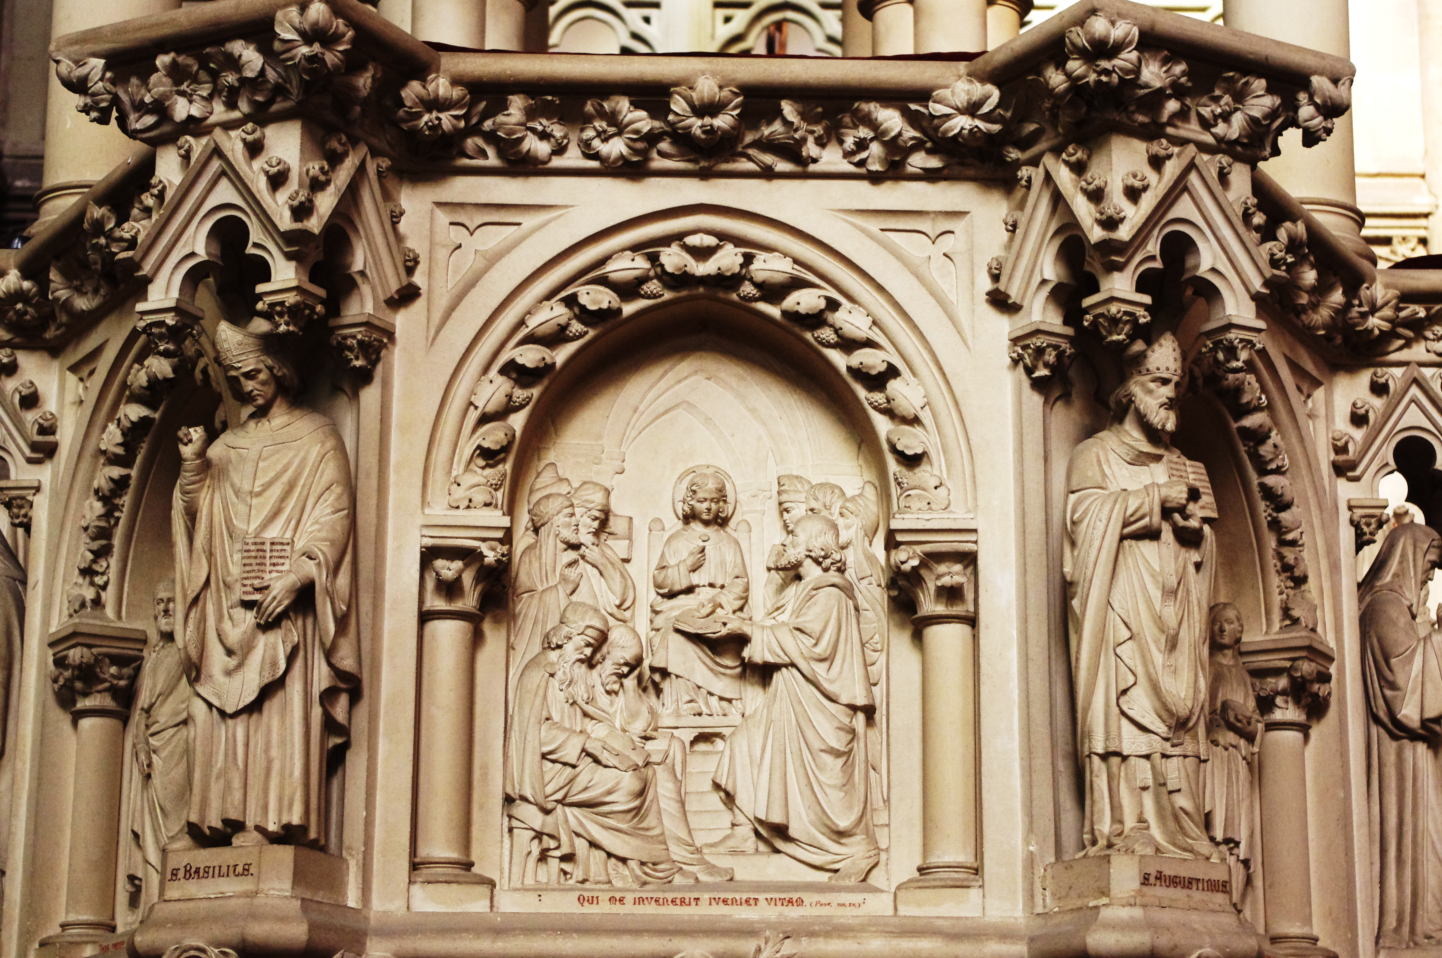
Enfant Jésus au milieu des docteurs de la Loi dans le Temple de Jérusalem
(Lc 2, 41-50)
Chaire de la grande chapelle des Filles de la Sagesse
Saint Laurent-sur-Sèvre

Slide 34
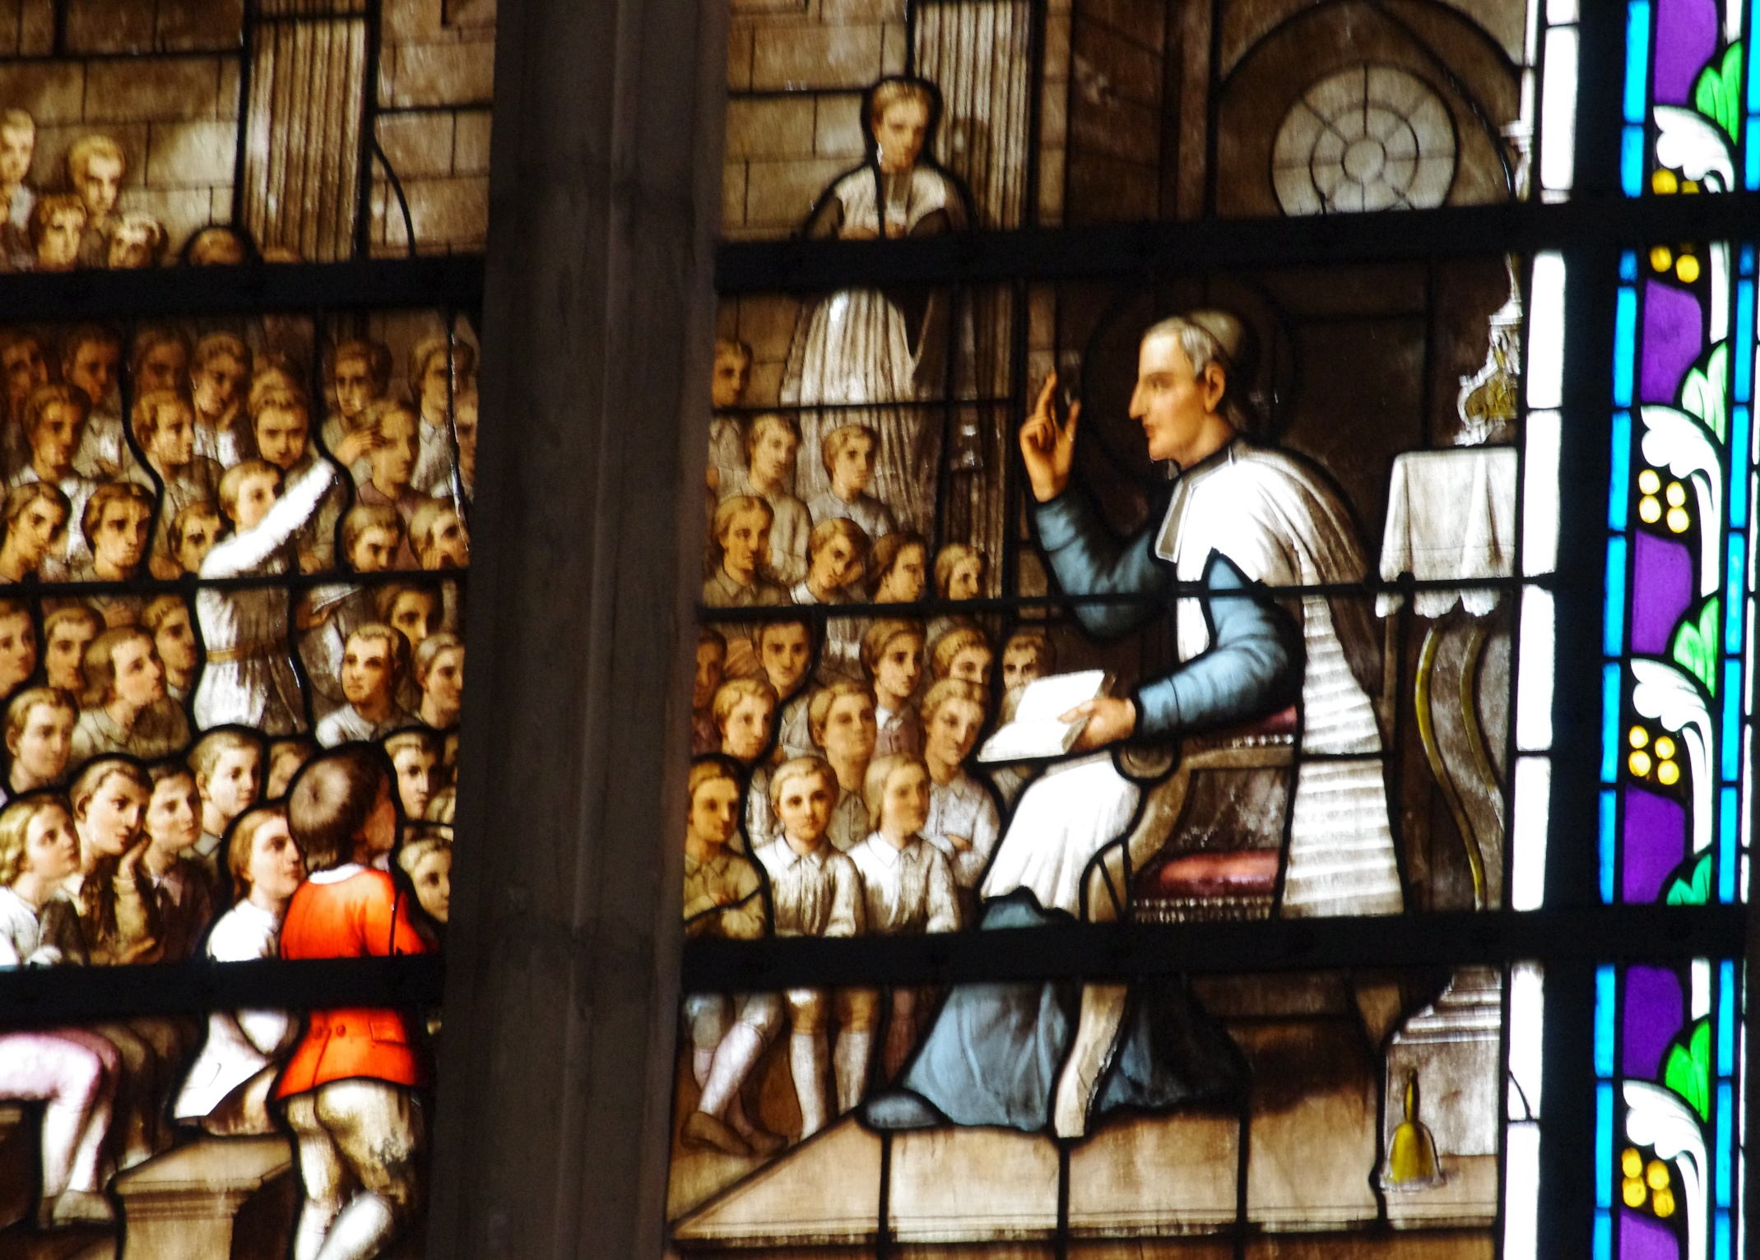
Le don de la sagesse,
le don de toucher
les cœurs…
Vitrail, grande chapelle
des Filles de la Sagesse
Mr Grignion séminariste enseignant
le catéchisme dans la crypte
de l’église Saint Sulpice à Paris.

Slide 35
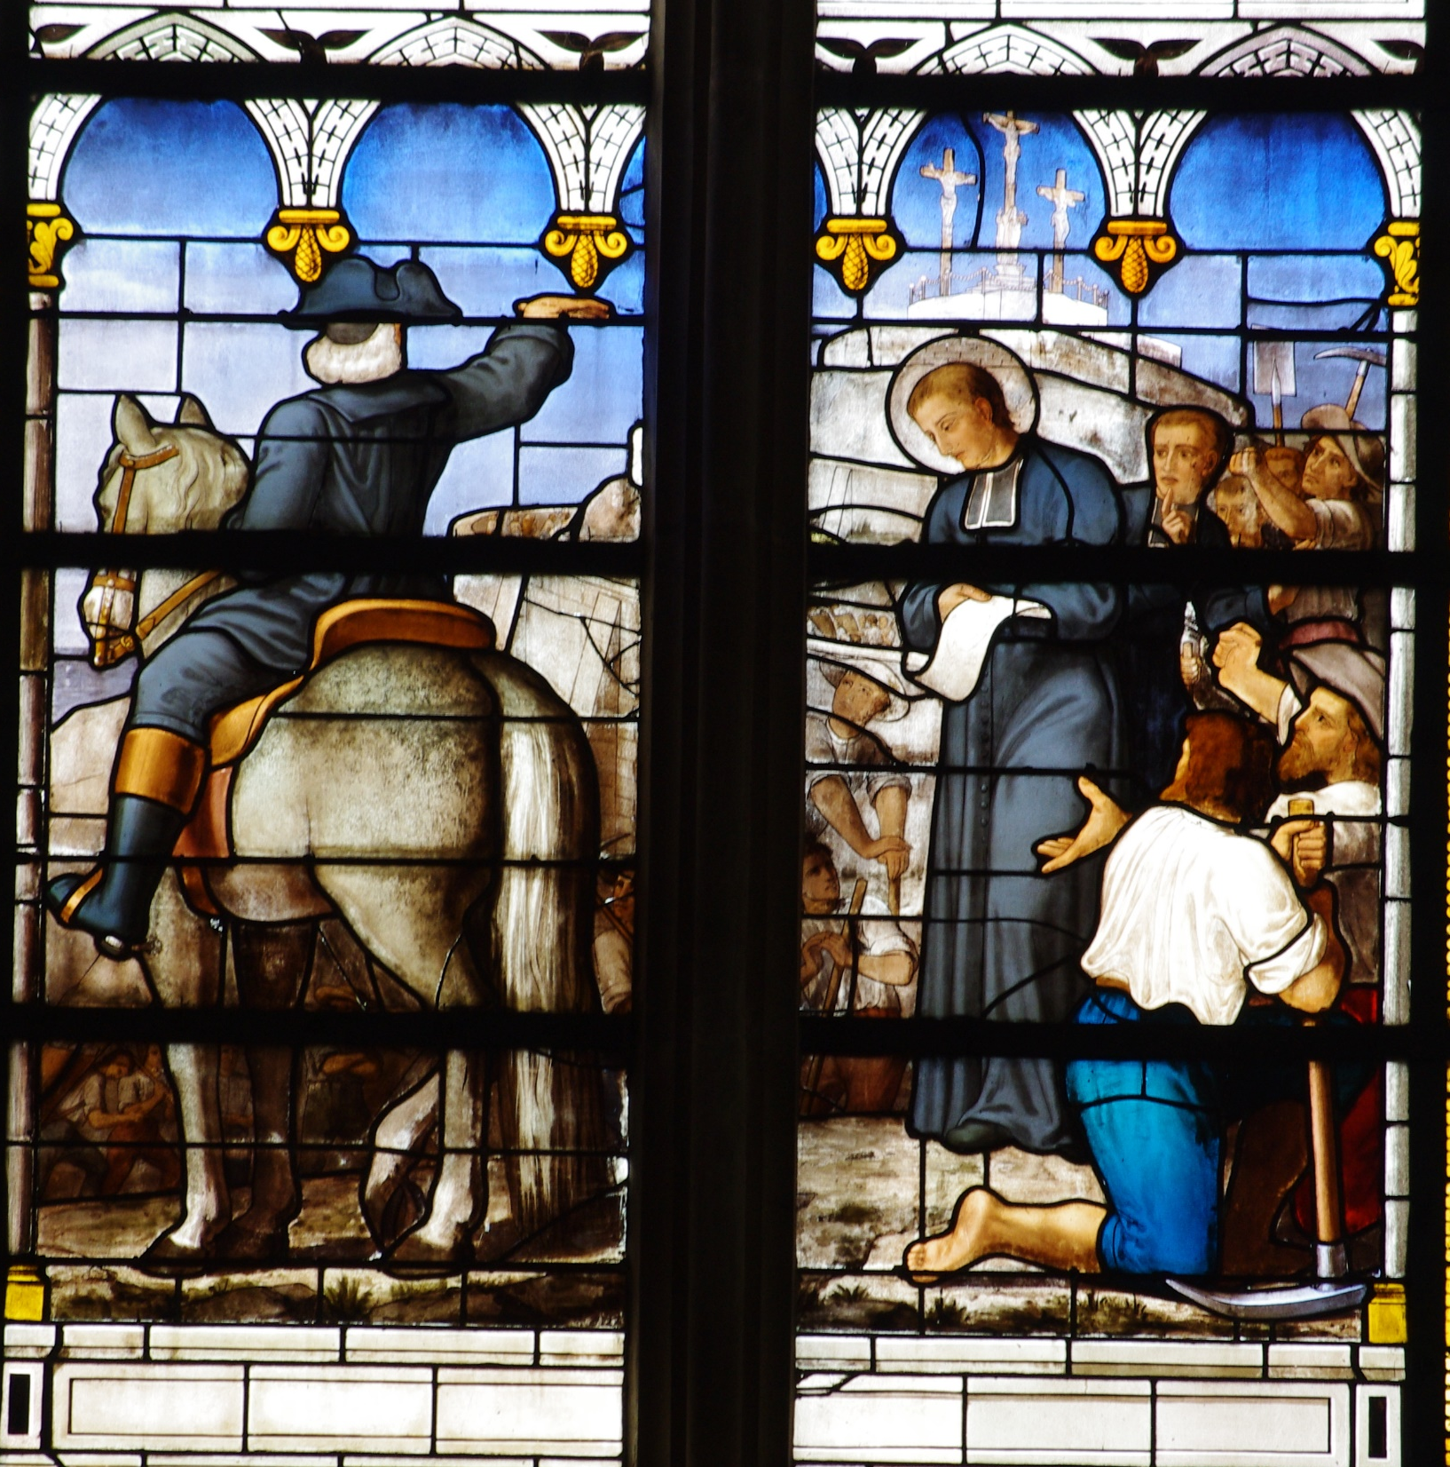
La Sagesse est la Croix,
la Croix est la Sagesse
Episode de Pontchâteau
Vitrail grande chapelle
des Filles de la Sagesse
Saint Laurent-surSèvre

